Slide 1







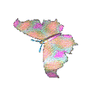


UBND THÀNH PHỐ HỒ CHÍ MINH
TRƯỜNG CAO ĐẲNG LÝ TỰ TRỌNG TPHCM
Thân mến chào các em học sinh !
GV: Nguyễn Phương Hà

Slide 2
Kiểm tra bài cũ
Câu 1: Polime nào có tính cách điện tốt, bền được dùng làm ống che nước, vải che mưa vật liệu điện…
A. Cao su thiên nhiên
B. Thủy tinh hữu cơ
C. polivinylclorua
D. polietilen
C
Câu 2 :Tìm phát biểu sai?
A. Tơ tằm là tơ thiên nhiên
B. Tơ visco là tơ thiên nhiên vì xuất xứ từ sợi xenlulozơ
C. Tơ nilon -6,6 là tơ tổng hợp
D. Tơ hóa học gồm 2 loại là tơ nhân tạo và tơ tổng hợp
B

Slide 3
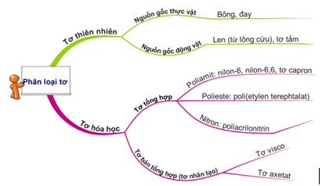

Slide 4


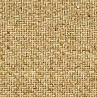
ÔN TẬP CHƯƠNG XIX
Bài 72:
1.
HỆ THỐNG KIẾN THỨC CHƯƠNG
2.
SO SÁNH HAI LOẠI PHẢN ỨNG ĐIỀU CHẾ POLIME
3.
BÀI TẬP

Slide 5


MỤC TIÊU
Sau khi học xong bài này, học sinh có khả năng:
Kiến Thức:
Nêu được khái niệm và các phương pháp điều chế polime.
Phân loại được các loại vật liệu polime: chất dẻo, vật liệu compozit, tơ tổng hợp và tơ nhân

Slide 6
MỤC TIÊU
Sau khi học xong bài này, học sinh có khả năng:
Kỹ năng:
Phân biệt được phản ứng trùng hợp và trùng ngưng để điều chế polime.
Giải được các bài tập về hợp chất polime.

Slide 7
MỤC TIÊU
Sau khi học xong bài này, người học có khả năng:
Thái độ:
Có lòng say mê học tập, biết vận dụng những kiến thức đã học vào cuộc sống, có ý thức bảo vệ môi trường và tài nguyên.

Slide 8
1. HỆ THỐNG KIẾN THỨC CHƯƠNG
1.1.Khái niệm
Mạch không nhánh
1.2.Cấu tạo mạch polime
Mạch có nhánh
Mạch mạng không gian

Slide 9
1. HỆ THỐNG KIẾN THỨC CHƯƠNG
1.3. Khái niệm về các vật liệu polime
Chất dẻo
Cao su
Tơ
=> Thành phần chính của chúng là polime

Slide 10
2. So sánh hai loại phản ứng điều chế polime
Phản ứng
Trùng hợp
Trùng ngưng
Mục so sánh
Định nghĩa
Quá trình
n monome → polime
n monome → polime + phân tử nhỏ khác
Sản phẩm
Polime trùng hợp
Polime trùng ngưng
Điều kiện của monome
Có liên kết bội hoặc vòng kém bền
Có ít nhất 2 nhóm chức có khả năng phản ứng

Slide 11

VD : Phản ứng trùng hợp
VD1:
Etilen Polietilen(PE)
VD2:
Vinylclorua poli(Vinyclorua) (PVC)

Slide 12

VD : Phản ứng trùng ngưng
VD: Điều chế tơ nilon - 6,6 thuộc poliamit
Hexanmetylen điamin
Axit ađipic
Tơ nilon - 6,6

Slide 13


Slide 14

Bài 72: ÔN TẬP CHƯƠNG:
POLIME VÀ VẬT LIỆU POLIME
PHẦN 1: KIẾN THỨC
PHẦN 2: HIỂU BIẾT

Slide 15

PHẦN 1: KIẾN THỨC
BỘ CÂU HỎI SỐ 1
“Phân loại polime”
1

Slide 16



Trong số các loại tơ sau:
tơ tằm, tơ visco, tơ nilon-6,6, tơ axetat,
tơ capron, tơ enang.
Những tơ thuộc loại tơ nhân tạo là
Hết giờ
11
13
8
7
12
17
10
6
15
9
18
16
4
19
1
2
5
3
20
14
Câu 1
Tơ tằm và tơ enang.
A
Tơ visco và tơ nilon-6,6.
b
Tơ nilon-6,6 và tơ capron.
c
Tơ visco và tơ axetat.
Tơ visco và tơ axetat.
d

Slide 17
Hết giờ
2
19
17
16
14
12
10
9
8
7
4
20
6
5
18
15
13
11
3
1
Dãy gồm các polime tổng hợp là
Câu 2
polietilen, xenlulozơ, nilon-6,6.
A
polietilen, polibutađien, nilon-6,6.
polietilen, polibutađien, nilon-6,6.
b
polietilen, tinh bột, nilon-6,6.
c
polietilen, tơ tằm, nilon-6,6.
d

Slide 18
PHẦN 1: KIẾN THỨC
BỘ CÂU HỎI SỐ 2
“Tính chất – cấu trúc polime”
2

Slide 19
Hết giờ
16
20
19
18
17
15
14
13
12
11
10
9
8
7
6
5
4
3
2
Tính chất vật lí nào sau đây
không phải là của polime
1
Câu 3
A
Hầu hết là chất rắn, không bay hơi.
Không có nhiệt độ nóng chảy xác định.
b
Dung dịch polime có độ nhớt cao.
c
Dễ bị hoà tan trong các dung môi
thông thường.
Dễ bị hoà tan trong các dung môi
thông thường.
d

Slide 20
Dãy gồm tất cả các polime có
cấu trúc mạch không phân nhánh là
5
20
19
18
17
16
15
14
13
12
11
10
9
8
6
Hết giờ
4
1
3
7
2
Câu 4
PVC, amilopectin, xenlulozơ.
A
PVC, nhựa bakelit, xenlulozơ.
b
PE, PVC, cao su lưu hoá.
c
PE, polibutađien, amilozơ.
PE, polibutađien, amilozơ.
d

Slide 21
PHẦN 1: KIẾN THỨC
BỘ CÂU HỎI SỐ 3
“Phương pháp điều chế polime”
3

Slide 22
Trong các polime sau:
(1)poli(metyl metacrylat); (2)polistiren; (3)nilon-7; (4)nilon-6,6; (5)poli(vinyl axetat), các polime là sản phẩm của phản ứng trùng hợp là:
Hết giờ
16
20
19
18
17
15
14
13
12
11
10
9
8
7
6
5
4
3
2
1
Câu 5
A
(3), (4), (5).
(1), (2), (5).
(1), (2), (5).
b
(1), (2), (3).
c
(1), (3), (5).
d

Slide 23
Cấu tạo của monome tham gia
được phản ứng trùng ngưng là
Hết giờ
16
20
19
18
17
15
14
13
12
11
10
9
8
7
6
5
4
3
2
1
Câu 6
A
Trong phân tử phải có liên kết
chưa no hoặc vòng kém bền.
Thỏa điều kiện về nhiệt độ,
áp suất, xúc tác thích hợp.
b
Có ít nhất 2 nhóm chức có khả năng
tham gia phản ứng.
Có ít nhất 2 nhóm chức có khả năng
tham gia phản ứng.
c
Các nhóm chức trong phân tử
đều có chứa liên kết đôi.
d

Slide 24
PHẦN 1: KIẾN THỨC
BỘ CÂU HỎI SỐ 4
“Vật liệu polime”
4

Slide 25
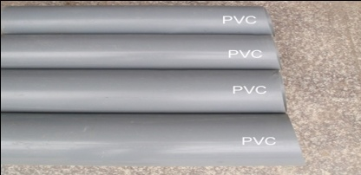
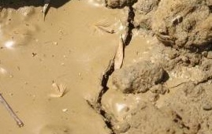
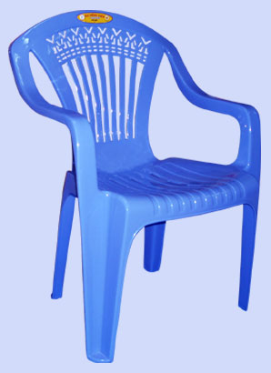
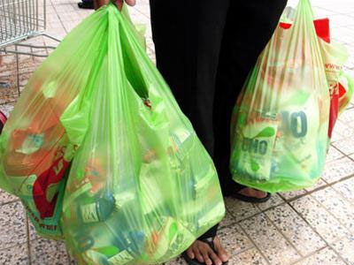
Chất nào sau đây
không phải là chất dẻo
Hết giờ
16
20
19
18
17
15
14
13
12
11
10
9
8
7
6
5
4
3
2
1
Câu 7
Ống nhựa
A
ống nhựa
Đất sét ướt
Đất sét ướt
b
Đất sét ướt
Ghế nhựa
c
Ghế nhựa
Túi nilon
d
Túi nilon

Slide 26
“Vật liệu.... là vật liệu gồm polime
làm nhựa nền tổng hợp với các
vật liệu vô cơ và hữu cơ khác”.
Hết giờ
16
20
19
18
17
15
14
13
12
11
10
9
8
7
6
5
4
3
2
1
Câu 8
A
Polime
Chất dẻo
b
Compozit
Compozit
c
Polime nhân tạo
d

Slide 27

SƠ ĐỒ TƯ DUY
POLIME – VẬT LIỆU POLIME

Slide 28
Túi nilon dùng trong sinh hoạt thường ngày rất tiện dụng, tuy nhiên rác thải ni lon lại gây ảnh hưởng rất lớn đến môi trường. Túi ni lon được cấu tạo chủ yếu từ polime nào?
Hết giờ
30
17
8
6
5
4
3
2
1
25
24
20
18
10
7
29
28
27
23
22
21
16
15
14
13
12
11
9
19
Câu 1
26
A
Nilon-6
B
Nilon-7
C
PE (Polietilen)
D
PVC (Poli(vinyl clorua)

Slide 29
Polime X là chất rắn trong suốt, có khả năng cho ánh sáng truyền qua tốt nên được dùng để chế tạo thủy tinh hữu cơ plexiglas. Plexiglas được dùng làm kính máy bay, ô tô…Tên gọi của X là
Hết giờ
30
17
8
6
5
4
3
2
1
25
24
20
18
10
7
29
28
27
23
22
21
16
15
14
13
12
11
9
19
Câu 2
26
A
Poli(vinyl clorua)
B
poliacrilonitrin
C
Poli(vinyl axtet)
D
poli(metyl metacrylat)

Slide 30
Loại tơ bền với nhiệt, giữ nhiệt tốt
nên thường dùng để dệt vải may
quần áo ấm hoặc bện thành
sợi “len” đan áo rét là
Hết giờ
30
17
8
6
5
4
3
2
1
25
24
20
18
10
7
29
28
27
23
22
21
16
15
14
13
12
11
9
19
Câu 3
26
A
Tơ nitron
B
Tơ nilon-6,6.
C
Tơ nilon-6.
D
Tơ capron.

Slide 31
Quần áo được làm từ len lông cừu, tơ
tằm sẽ bền và lâu hỏng nếu ta giặt bằng
loại xà phòng có độ kiềm thấp (như dầu
gội, sửa tắm) vì các chất liệu trên đều:
Hết giờ
30
17
8
6
5
4
3
2
1
25
24
20
18
10
7
29
28
27
23
22
21
16
15
14
13
12
11
9
19
Câu 4
26
A
Có chứa nhóm axit nên bị phân hủy bằng kiềm mạnh.
B
Là muối của kiềm yếu nên bị kiềm mạnh phá hủy.
C
Chứa liên kết peptit nên dễ bị thủy phân trong môi trường kiềm.
D
Kém bền nhiệt

Slide 32
3. BÀI TẬP
Câu 1:Polime nào sau đây không chứa nitơ trong phân tử?
A. Poli (vinyl clorua).
B. Poliacrilonitrin.
C. Nilon-6,6.
D. Nilon-6.
A
Poli(vinyl clorua) chứa các nguyên tố là C, H và Cl.
Poliacrilonitrin chứa các nguyên tố là C, H và N.
Nilon-6,6 chứa các nguyên tố C, H, O và N.
Nilon–6 chứa các nguyên tố C, H, O và N.

Slide 33
3. BÀI TẬP
Câu 2: Tơ nào sau đây có nguồn gốc tự nhiên?
A. Nilon-6.
B. Tơ tằm.
C. Tơ nitron.
D. Nilon-7.
B
Tơ tằm là một loại protein ⇒ có nguồn gốc tự nhiên
A, C và D là tơ tổng hợp ⇒ không có nguồn gốc tự nhiên.

Slide 34
3. BÀI TẬP
Câu 3:Polime nào sau đây được tổng hợp bằng phản ứng trùng hợp?
A. Poli (vinyl clorua).
B. Nilon-6,6.
C. Poli (etylen terephtalat).
D. Polisaccarit.
A
Poli(vinyl clorua) được điều chế bằng phản ứng trùng hợp.
Tơ nilon-6,6, poli(etylen terephtalat) được điều chế bằng phản ứng trùng ngưng.
Polisaccarit như xenlulozo và tinh bột là polime
thiên nhiên

Slide 35
Dạng BT: Tính số mắt xích phản ứng trong phản
ứng Clo hóa nhựa PVC
Phản ứng của PVC với Clo là phản ứng thế
(CH₂-CHCl)_{n}
+ Cl₂
(CH₂- CHCl)_{n}
Cl
(-H)
+ HCl
Số mắt xích = số phân tử monome
= hệ số polime hóa (n)

Slide 36


3. BÀI TẬP
Bài 4/ 5TL4:Khi clo hóa PVC, tính trung bình cứ k mắt xích trong mạch PVC phản ứng với một phân tử clo. Sau khi clo hóa, thu được một polime chứa 63,96% clo về khối lượng. Giá trị của k là bao nhiêu?
Lời giải :
Mắt xích PVC là C₂H₃Cl
⇒ k mắt xích trong mạch PVC có công thức là C_{2k}H_{3k}Cl_{k}
C_{2k}H_{3k}Cl_{k} + Cl₂ → C_{2k}H_{3k-1}Cl_{k+1} + HCl
⇒ %Cl = . 100% = 63,96%
= . 100% = 63,96% ⇒ k = 3

Slide 37
3. BÀI TẬP
Câu 4:Khi clo hoá PVC ta thu được một loại tơ clorin có chứa 66,7% clo về khối lượng. Hỏi trung bình một phân tử clo tác dụng với bao nhiêu mắt xích PVC?
ĐS: k = 2
Lời giải :
Mắt xích PVC là C₂H₃Cl
⇒ k mắt xích trong mạch PVC có công thức là C_{2k}H_{3k}Cl_{k}
C_{2k}H_{3k}Cl_{k} + Cl₂ → C_{2k}H_{3k-1}Cl_{k+1} + HCl
⇒ %Cl = . 100% = 66,7%
⇒ k = 2

Slide 38

3. BÀI TẬP
* Dạng BT: Tính hệ số polime hóa (số mắt xích)
- Phản ứng trùng hợp: M_{mắt xích} = M_{monome}
Phản ứng trùng ngưng: M _{mắt xích} ≠ M _{monome}

Slide 39

3. BÀI TẬP
Câu 5: Một loại poli(vinyl clorua) có phân tử khối là 187,5.10³ đvC. Hệ số trùng hợp của polime này bằng bao nhiêu?
Lời giải :

Slide 40

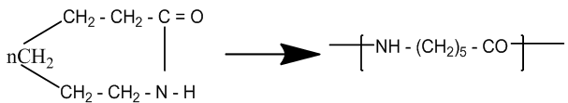
3. BÀI TẬP
Câu 6:Tính hệ số trùng hợp (số mắt xích) của tơ nilon-6,6 (biết M = 2500 g/mol) và của tơ capron (biết M = 15000 g/mol).
Lời giải :
+) Tơ nilon – 6,6
1 mắt xích nilon -6,6 có M = 226 (gam/mol)
⇒ n = 2500/226 = 11
+) Tơ capron:
1 mắt xích tơ capron có M = 113 (g/mol).
⇒ n = 15000/113 = 133

Slide 41


3. BÀI TẬP
* Dạng BT: hiệu suất phản ứng polime hóa
Hiệu suất phản ứng :
H =
. 100%
H =
. 100%
m thực tế = m lý thuyết . H%

Slide 42
3. BÀI TẬP
Câu 7: Người ta trùng hợp 0,1 mol vinyl clorua với hiệu suất 90% thì số gam PVC thu được là bao nhiêu ?
Lời giải :
CH₂=CHCl → [CH₂–CHCl]_{n}
Khối lượng PVC = 0,1 . 62,5 . 90% = 5,625g
Bài 8: Trùng hợp 5,6 lít (đktc) propilen, nếu hiệu suất 80%, khối lượng polime thu được là:
ĐS: 8,4 g
Lời giải :
CH₂=CH₂ → [CH₂–CH₂]_{n}
Khối lượng polime = (5,6/22,4) . 42 . 80% = 8,4 g

Slide 43


CHƯƠNG TRÌNH KHỞI ĐỘNG
BÀI TẬP OFFLINE
Bài tập 1,2, 3
(Tài liệu 4 trang 4)

Slide 44
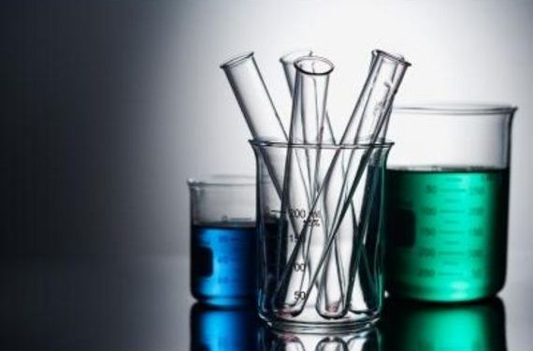
CHÚC CÁC EM HỌC TỐT!

